Slide 1
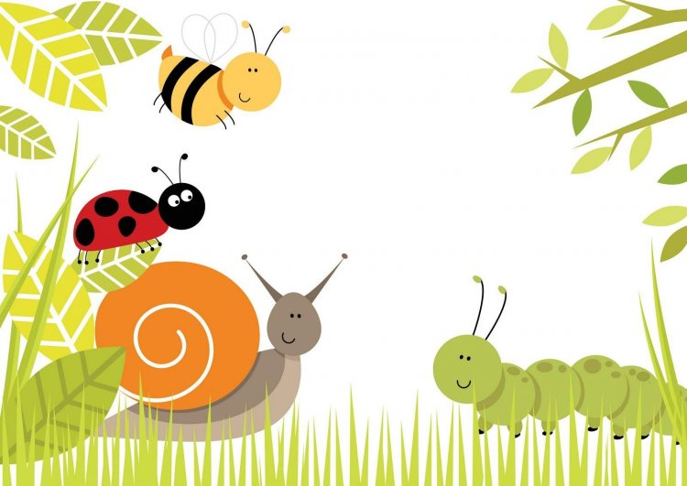
Удивительный мир насекомых!

Slide 2
Муниципальное Бюджетное Учреждение Дополнительного Образования Центр Детского Творчества №1 город Ульяновск
Краткосрочный познавательно-творческий проект
«Удивительный мир насекомых»
Подготовили: педагог: Афонина Ю.В.,

Slide 3
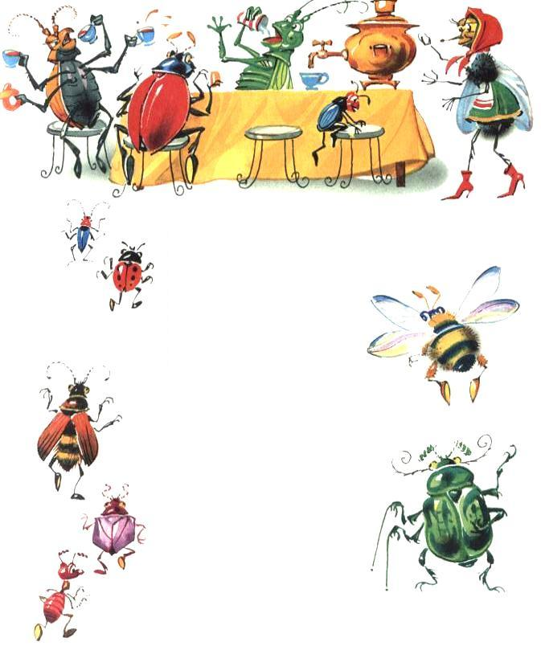
Актуальность
Читая сказку «Муха -цокотуха», дети стали задавать вопросы, о насекомых. Дети захотели узнать, где живут насекомые, какую пользу приносят. Участие в проекте позволит сформировать представление о насекомых, их пользе и вреде.

Slide 4
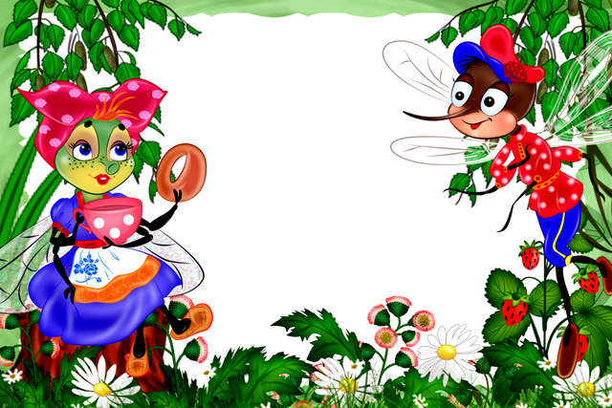
Участники проекта
Дети
Родители
Педагоги

Slide 5
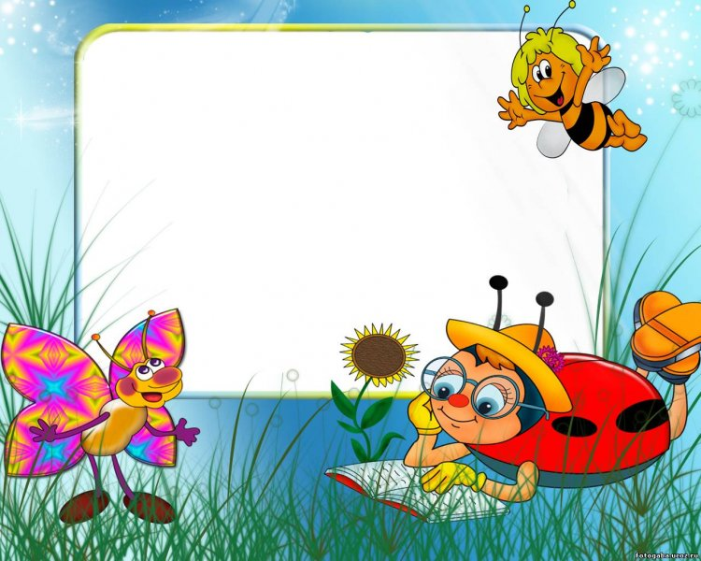
Цель проекта
Формирование у детей представлений:
- о жизни насекомых,
- о среде обитания,
- об особенностях передвижения.

Slide 6
Задачи проекта для детей
Образовательные: Расширение знаний детей о насекомых, местах их обитания, формирование познавательного интереса к насекомым.
Развивающие: развивать устойчивый интерес к окружающему миру, расширять словарный запас.
Воспитательные: воспитывать у детей бережное и чуткое отношение к природе.

Slide 7
Задачи для родителей
Вовлечение родителей в совместную деятельность с детьми.
Участия в мероприятиях ЦДТ
Пополнение предметов развивающей среды экологического содержания.

Slide 8
Задачи для педагогов
Развивать у родителей желание к совместной творческой деятельности с детьми, по изготовлению мини – музея «Удивительный мир насекомых!»
Продолжать работу по установлению партнёрских отношений с родителями и привлечению их к совместной деятельности, к проектной деятельности с участием родителей и детей.

Slide 9
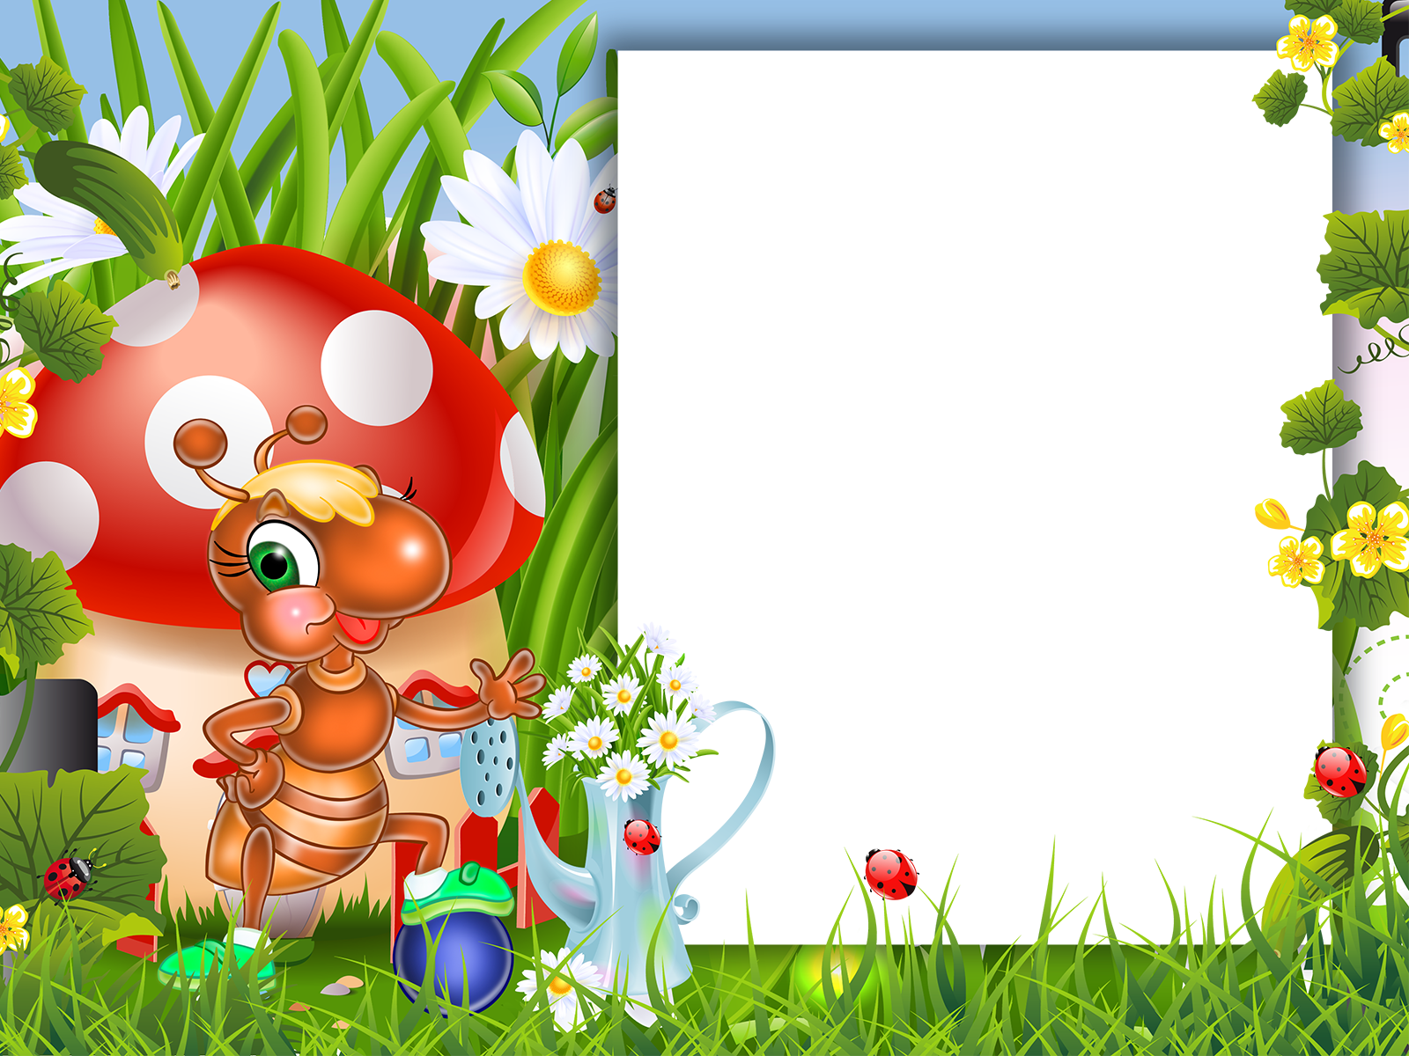
Сроки реализации проекта
Кратко срочный:
три недели

Slide 10
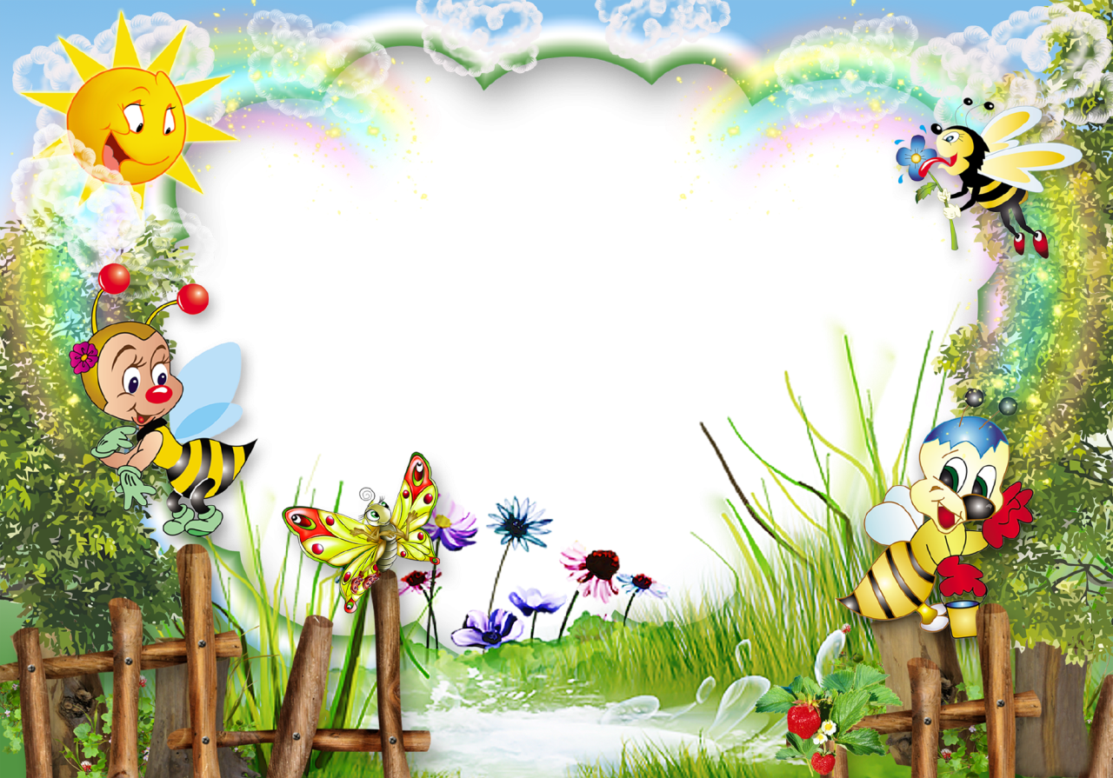
Вид проекта
Познавательно – исследовательский
Творческий

Slide 11
Итоги проекта
Подготовка презентации.
Подведение итогов работы.

Slide 12
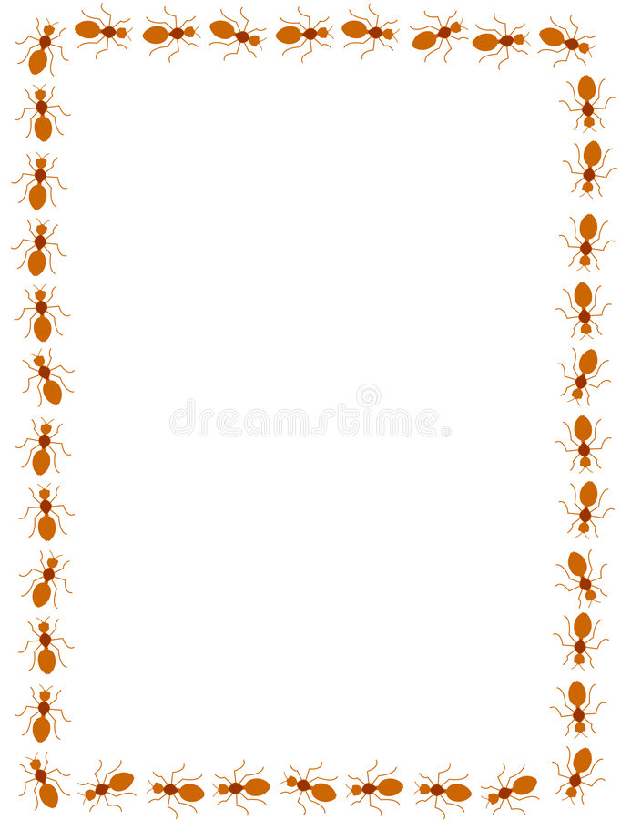
Основной этап
Деятельность детей:
Дидактические игры:
- «Четвертый лишний».
- «Бабочки и цветы»
- « Собери гусеницу»
- «Угадай, кто улетел?»
Беседа на тему: «Насекомые на нашем участке»
Лепка на тему: «Гусеница»
Аппликация на тему: «Божья коровка»
Рисование на тему: «Бабочка»
Проверка знаний по теме: «Насекомые»
Деятельность педагогов
Наблюдение на участке ЦДТ за насекомыми: «кузнечик, муравей, божья коровка, клоп солдатик, гусеница».
Чтение литературы:
К. Паустовский «Похождение жука-носорога»
В. Бианки «Как муравьишка домой спешил»
А. Толстой «Муравей»
К. Чуковский «Перепутанная сказка», «Муха - цокотуха»
М. Шкурина «Сказка про улитку и кузнечика», «Сказка про паука и мушку»
Беседа: «Он зеленый попрыгучий», «Что вы знаете о насекомых?»
Лепка: «Гусеница»
Рисование: «Бабочка»
Аппликация: «Божья коровка»
С музыкальным руководителем поставили сценку «Муха цокотуха»: для детей.
Деятельность родителей
Домашний просмотр мультфильмов о насекомых.
Наблюдение за насекомыми во врем совместной прогулки.
Организовали мини – музей насекомых и альбом с насекомыми, сборник загадок о насекомых.

Slide 13
Заключительный этап
- Сбор полученного материала по проекту.
- Отчёт о реализации проекта на родительском собрании.
- Рефлексия

Slide 14
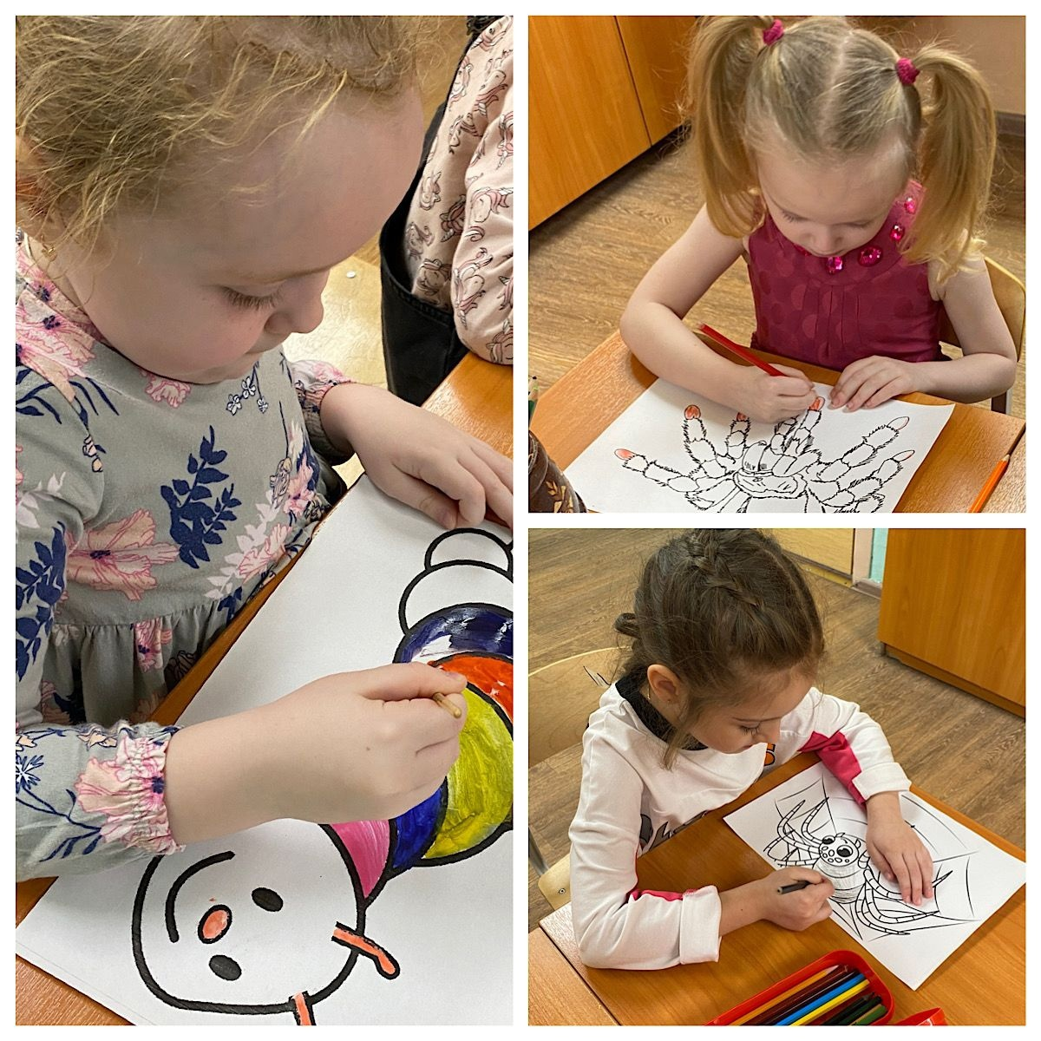

Slide 15
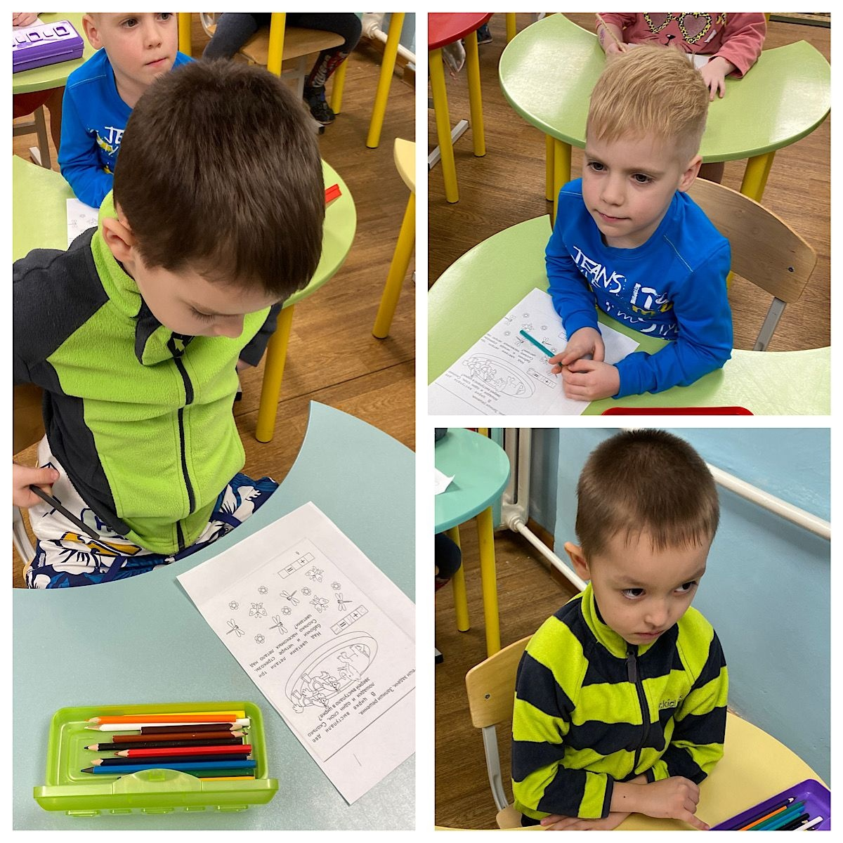

Slide 16
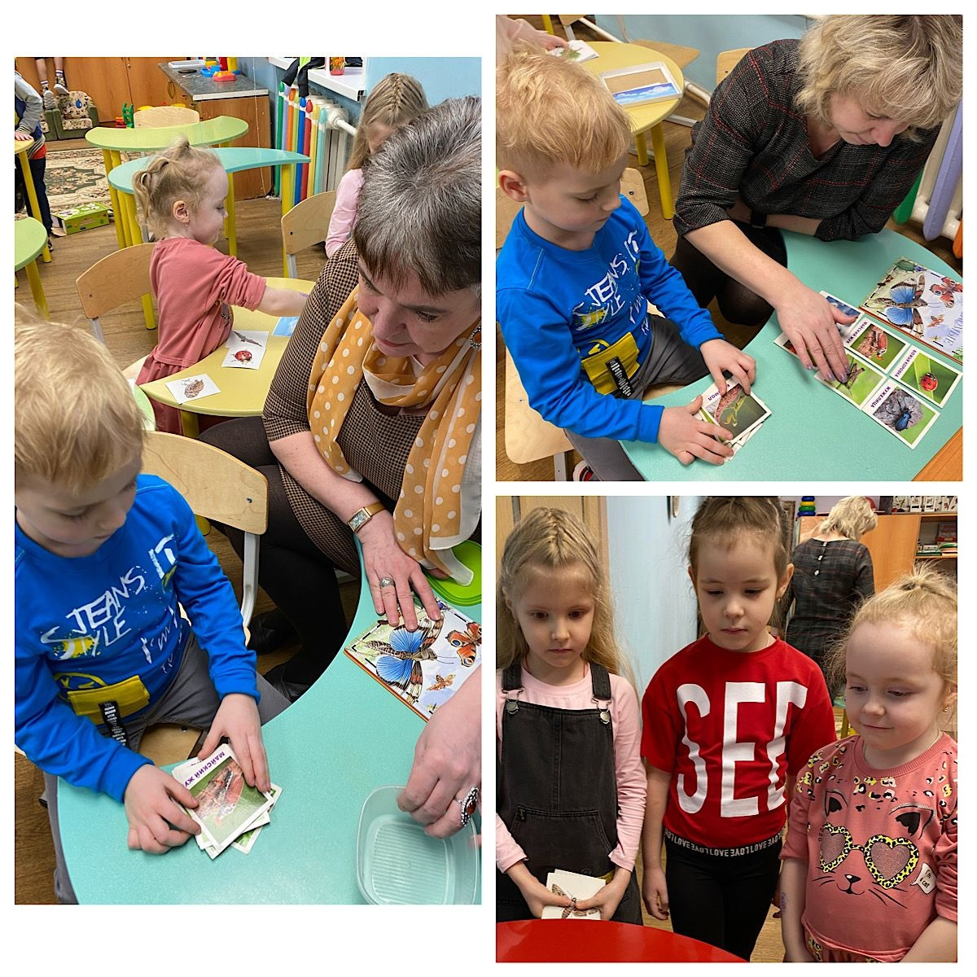

Slide 17
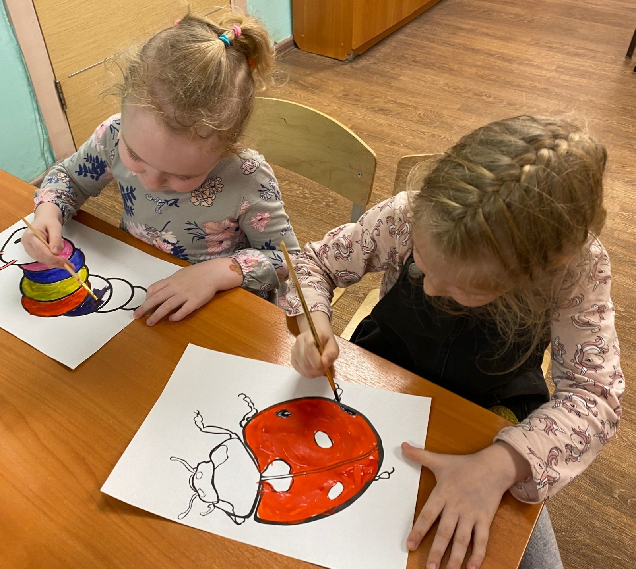

Slide 18
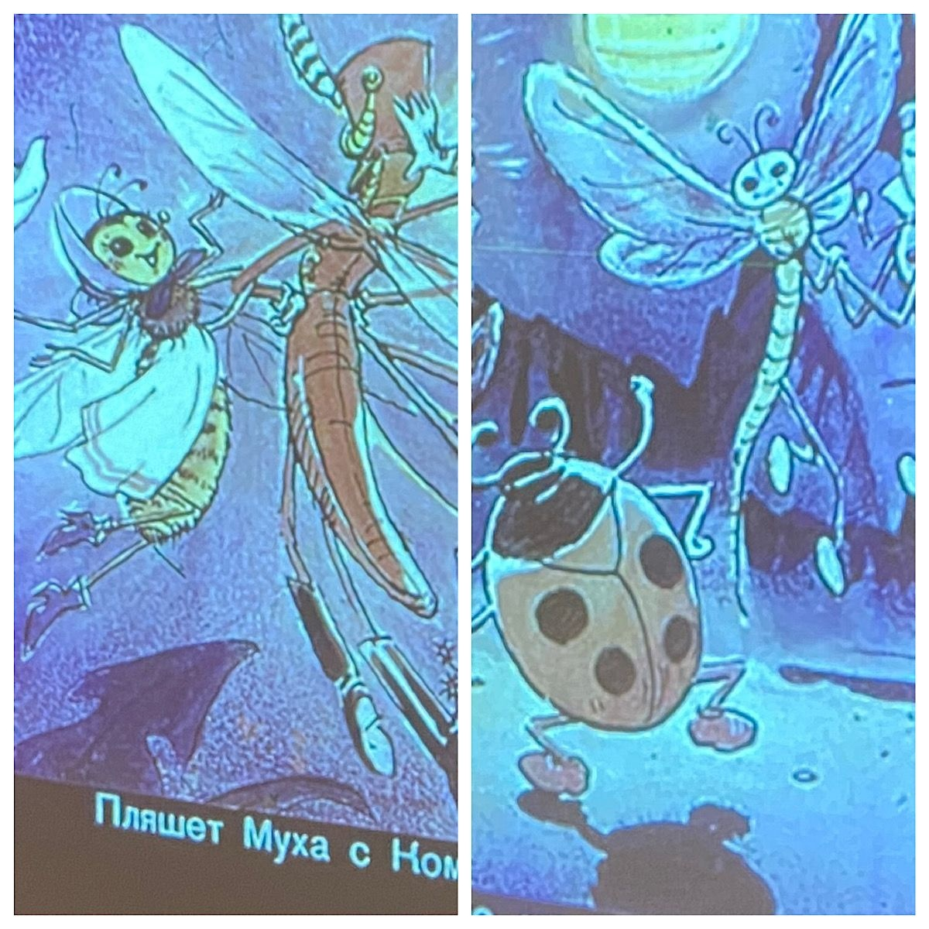

Slide 19
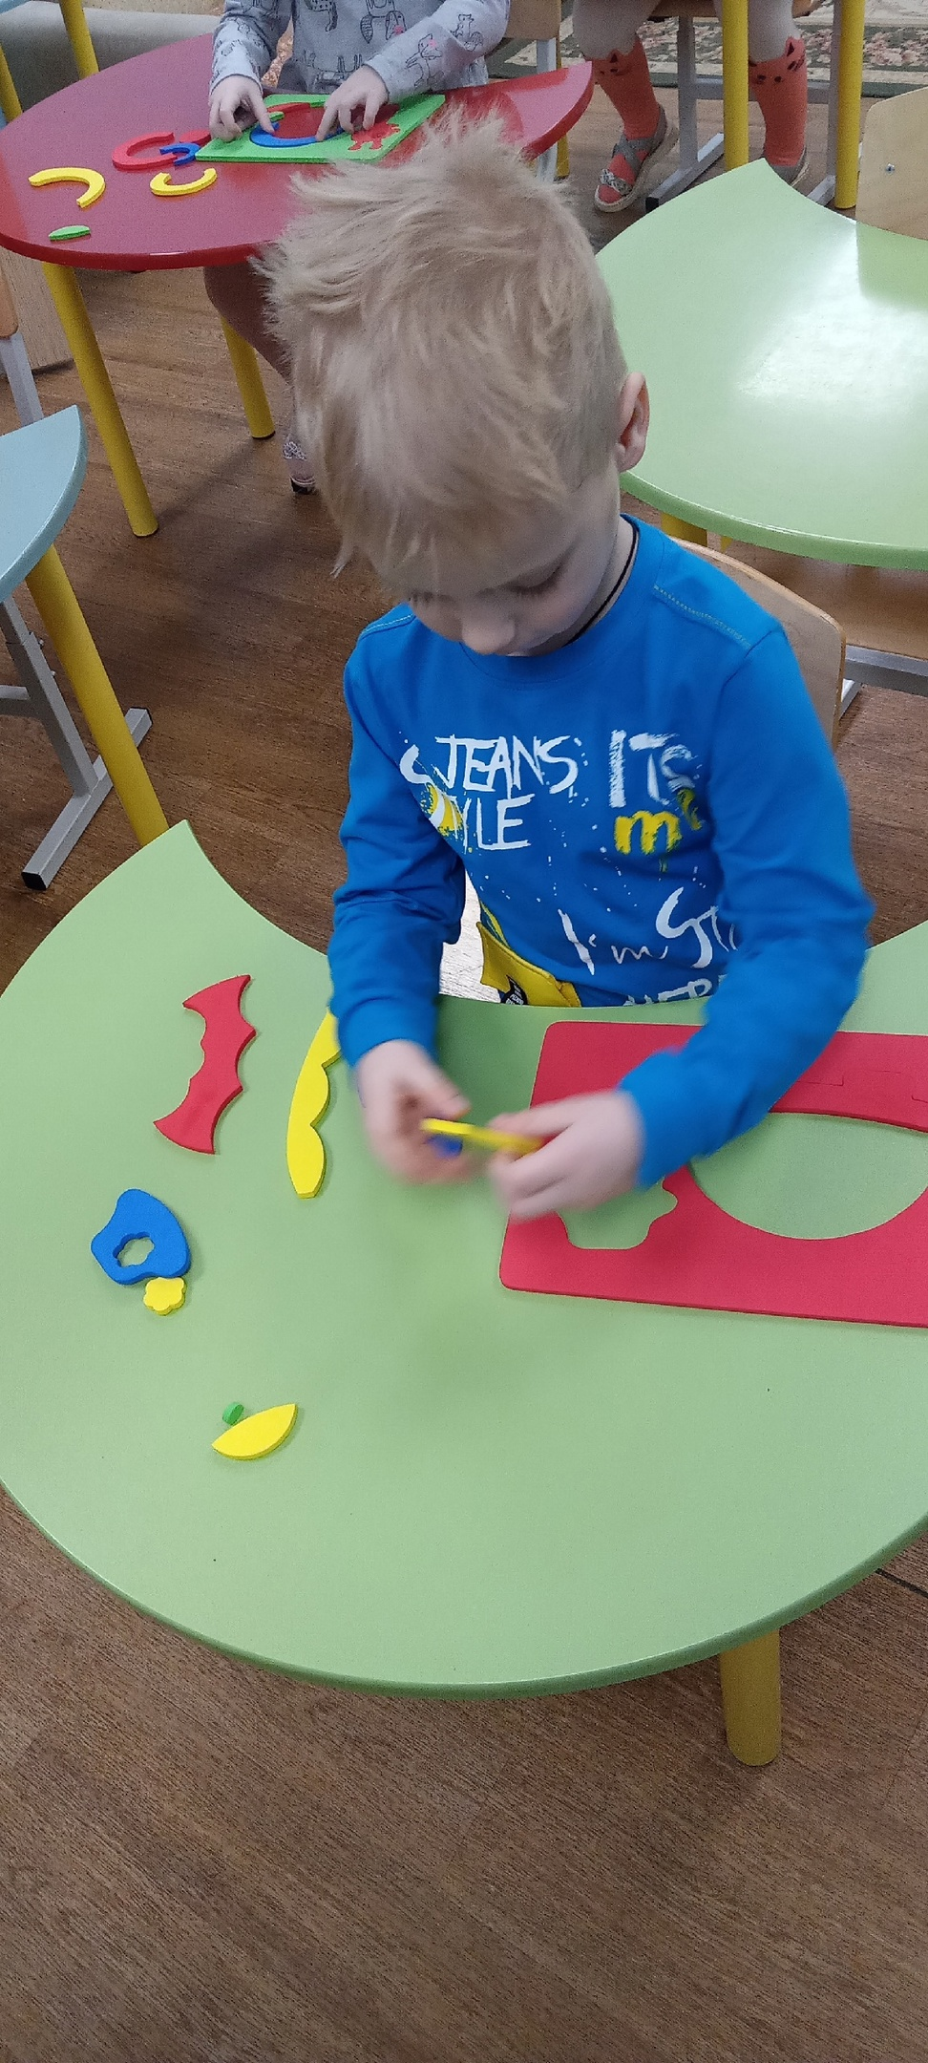

Slide 20
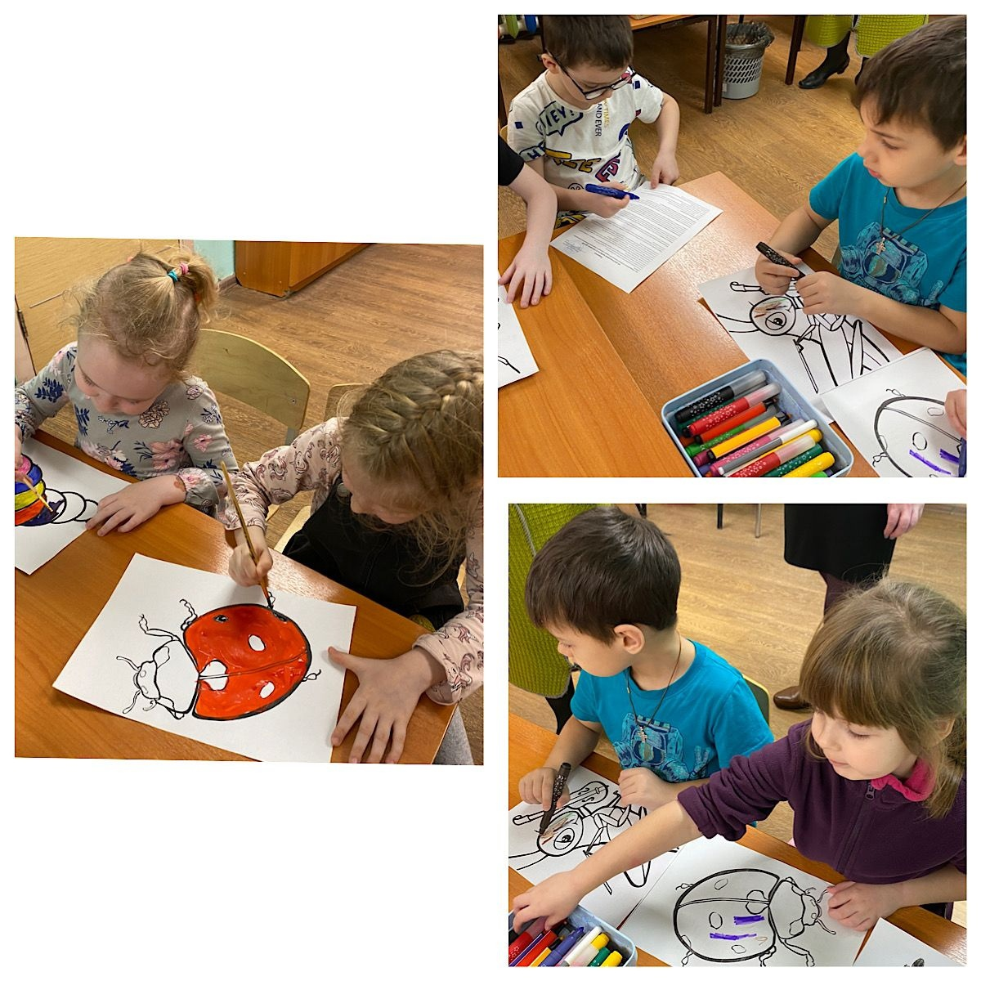

Slide 21
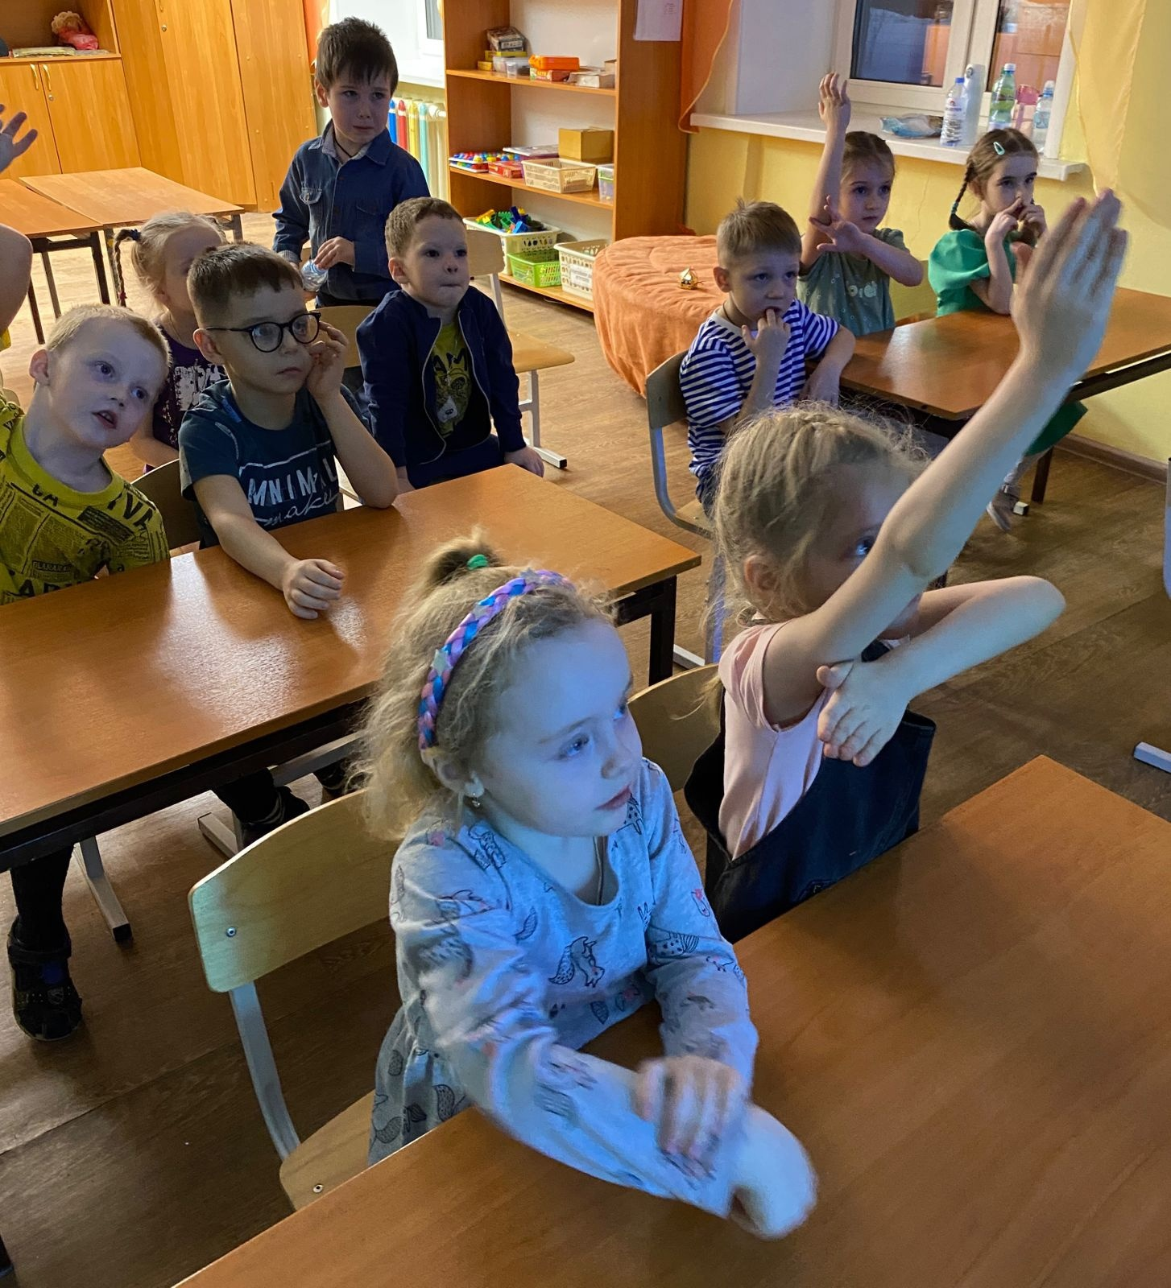

Slide 22
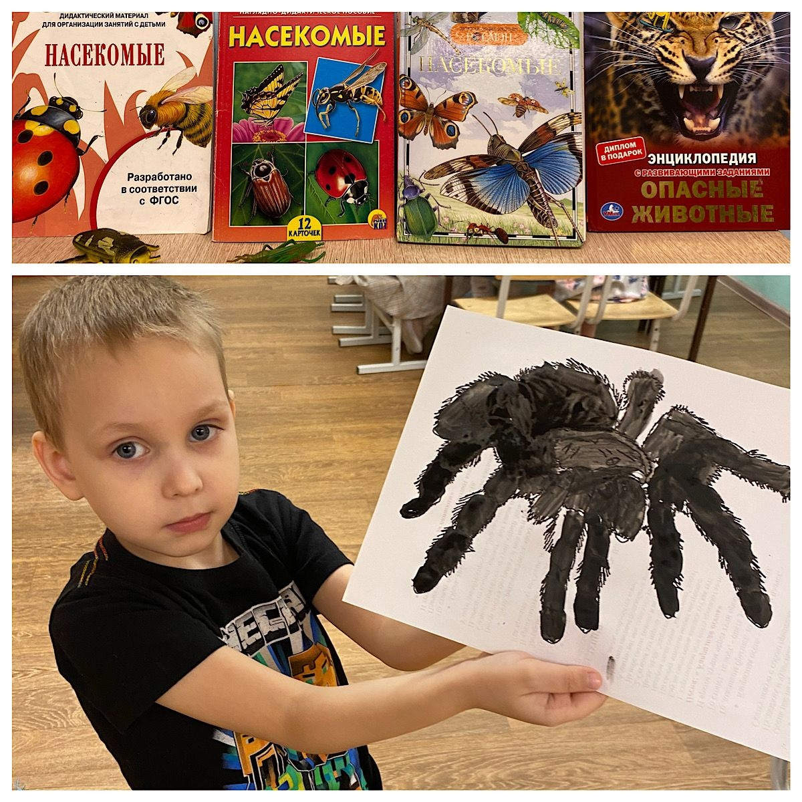

Slide 23
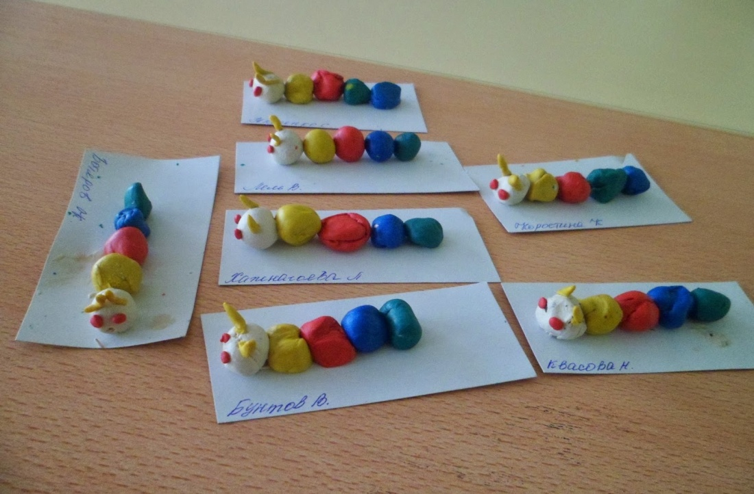
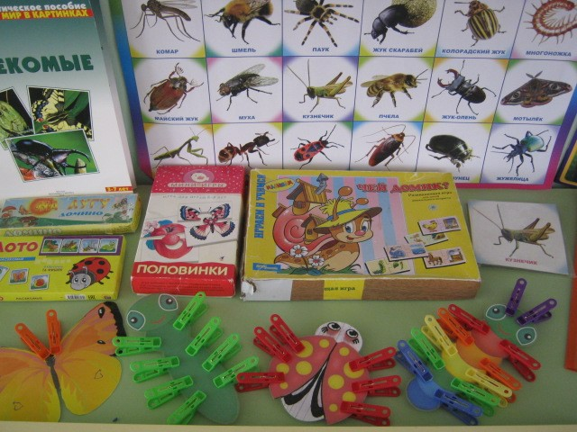
Выставка

Slide 24
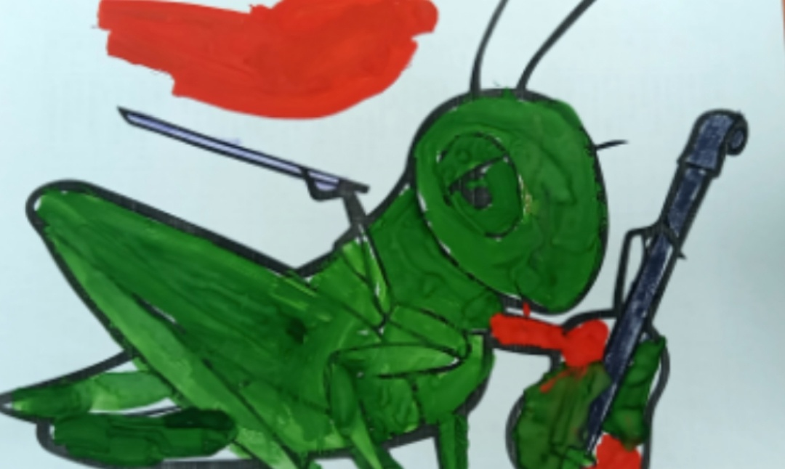

Slide 25
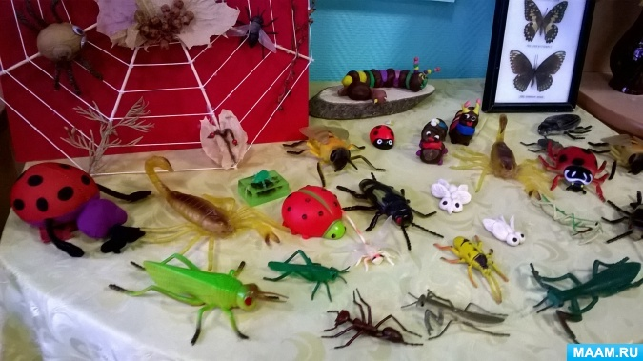
Продукт проекта
Мини – музей

Slide 26
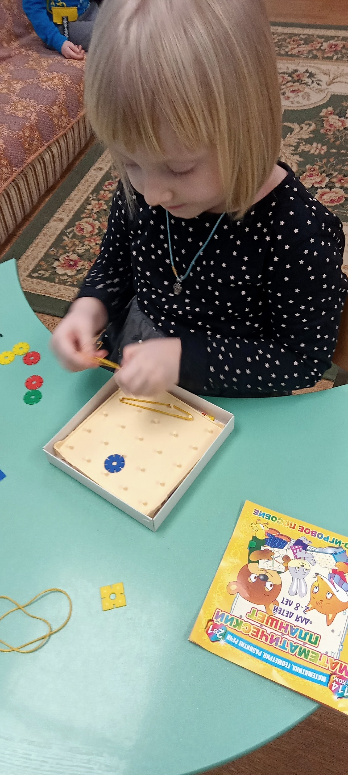

Slide 27
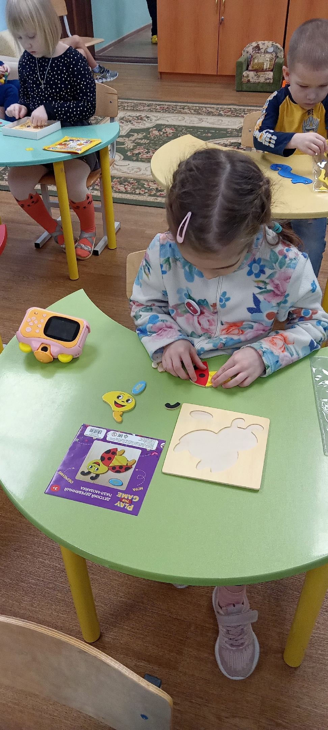

Slide 28
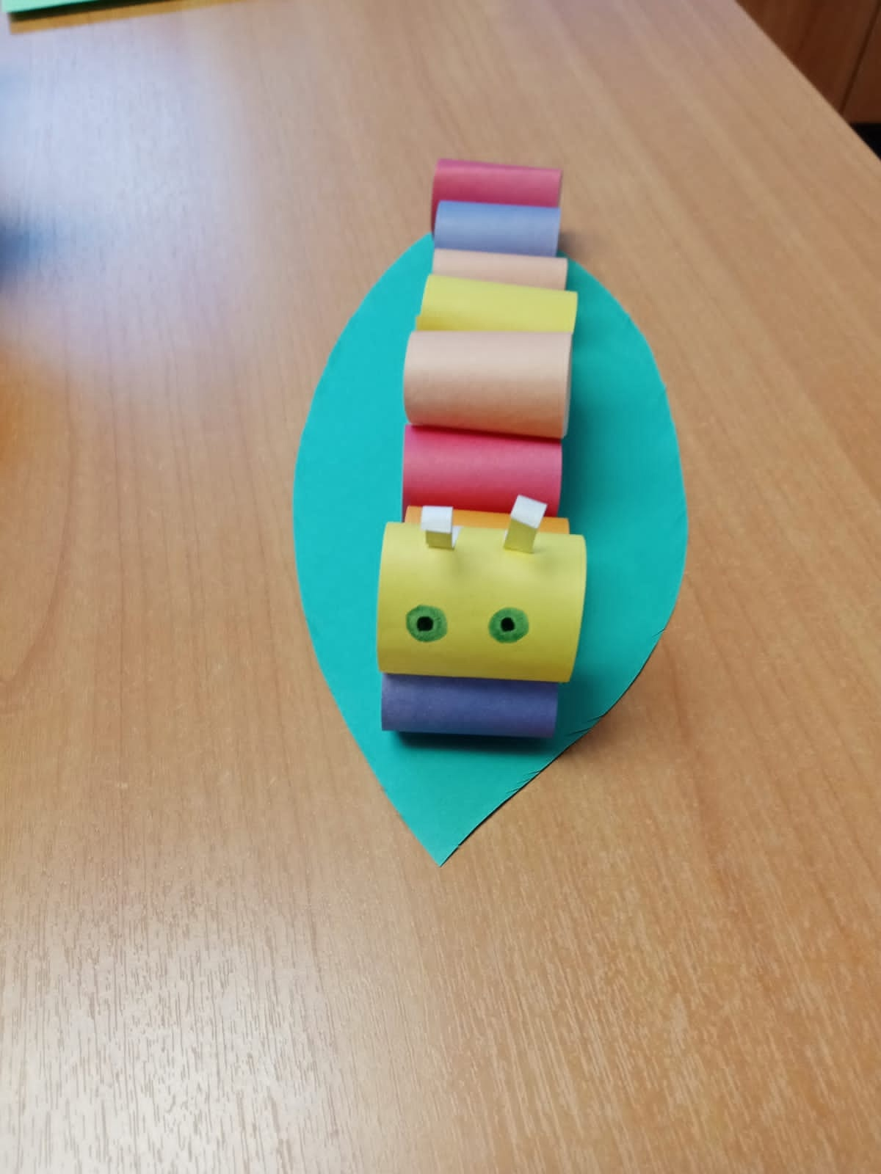

Slide 29
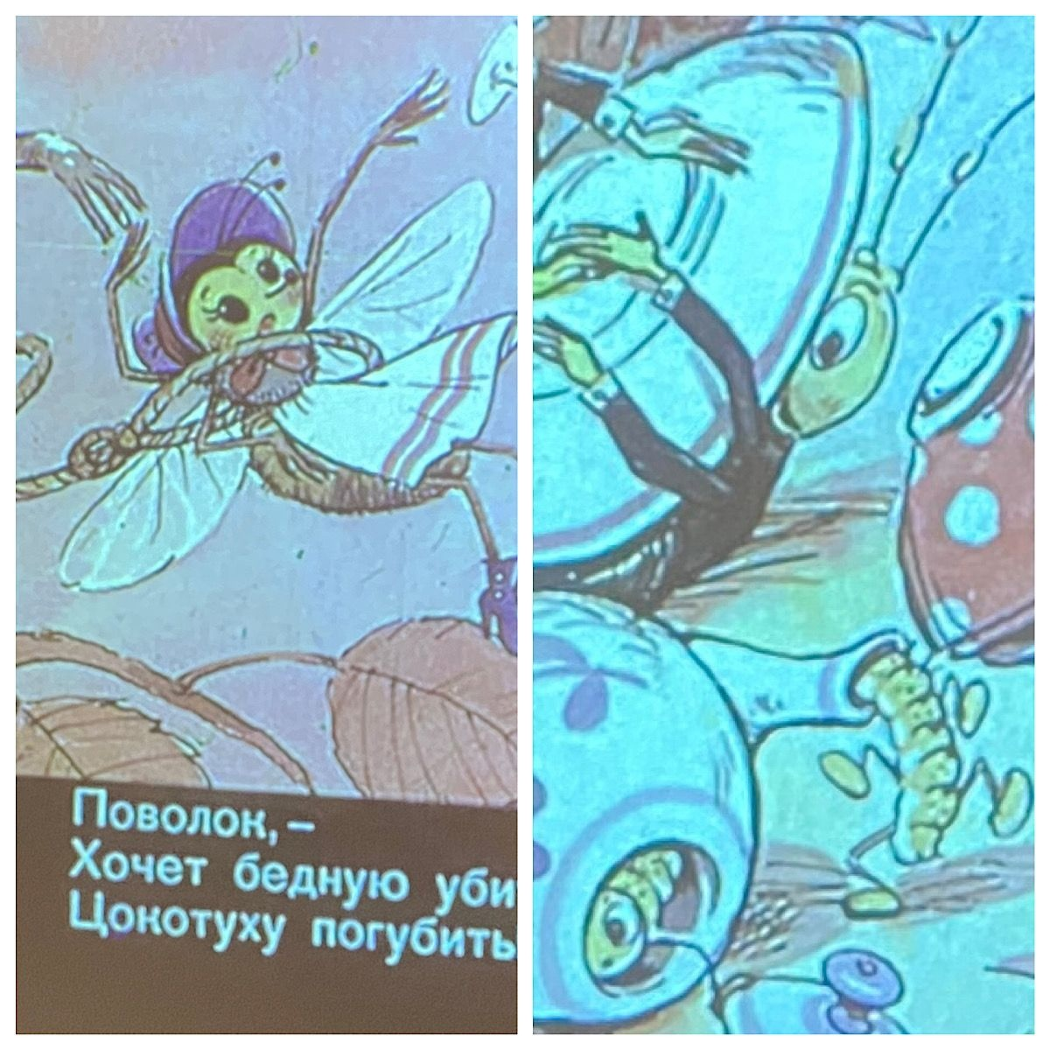

Slide 31
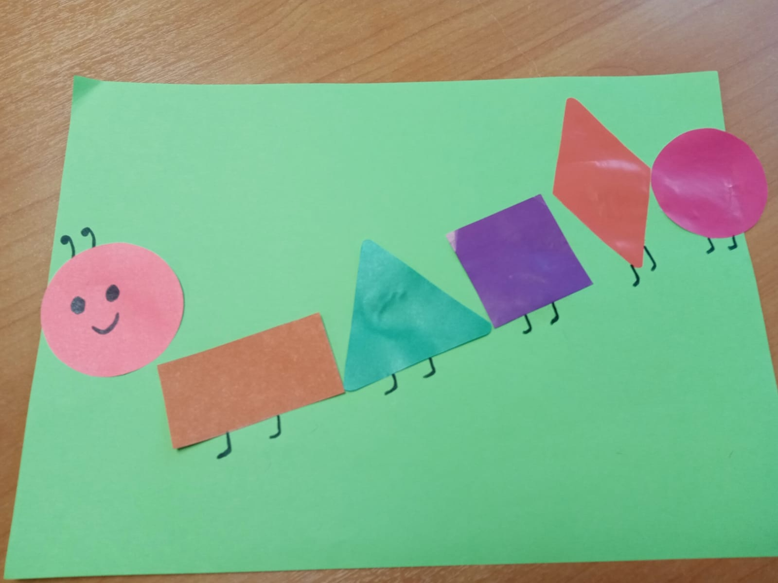

Slide 33
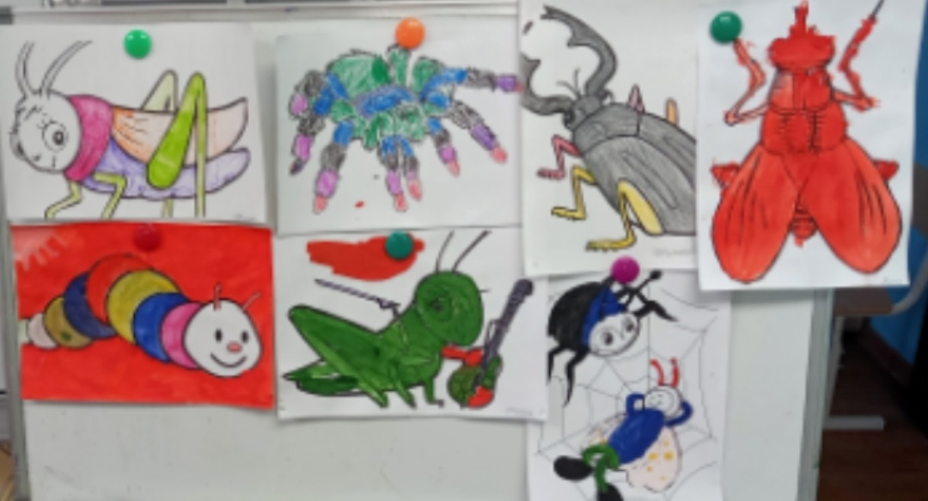

Slide 34
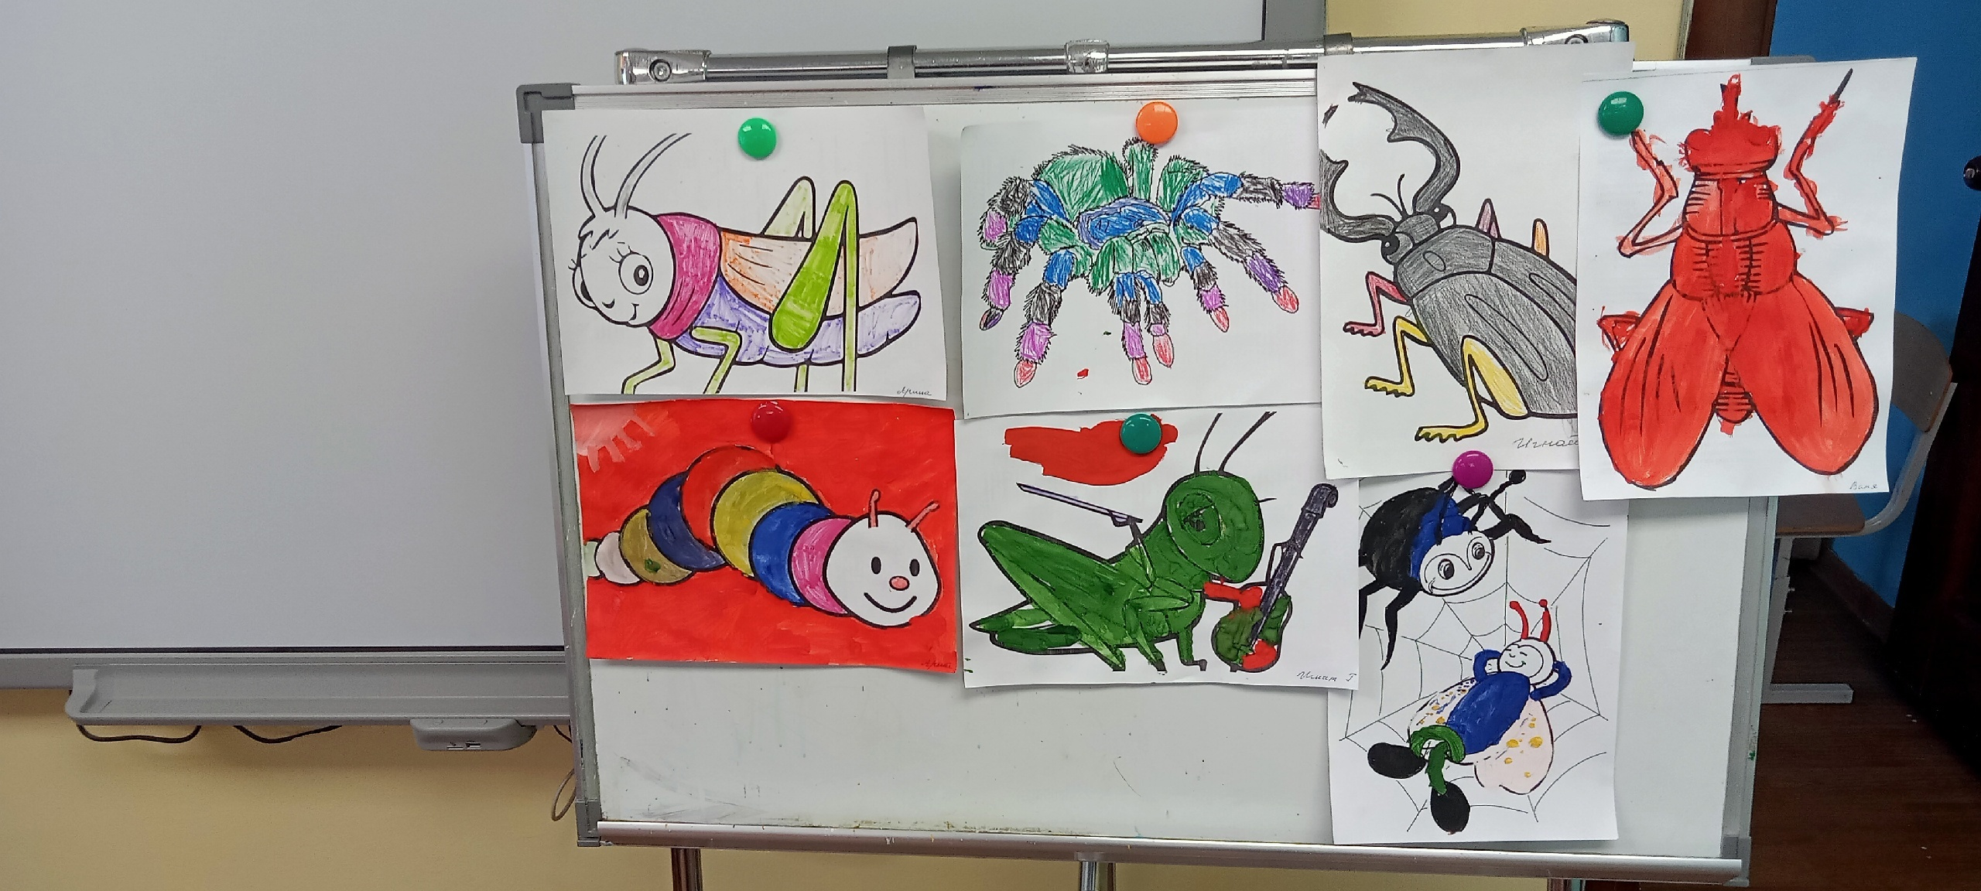

Slide 35
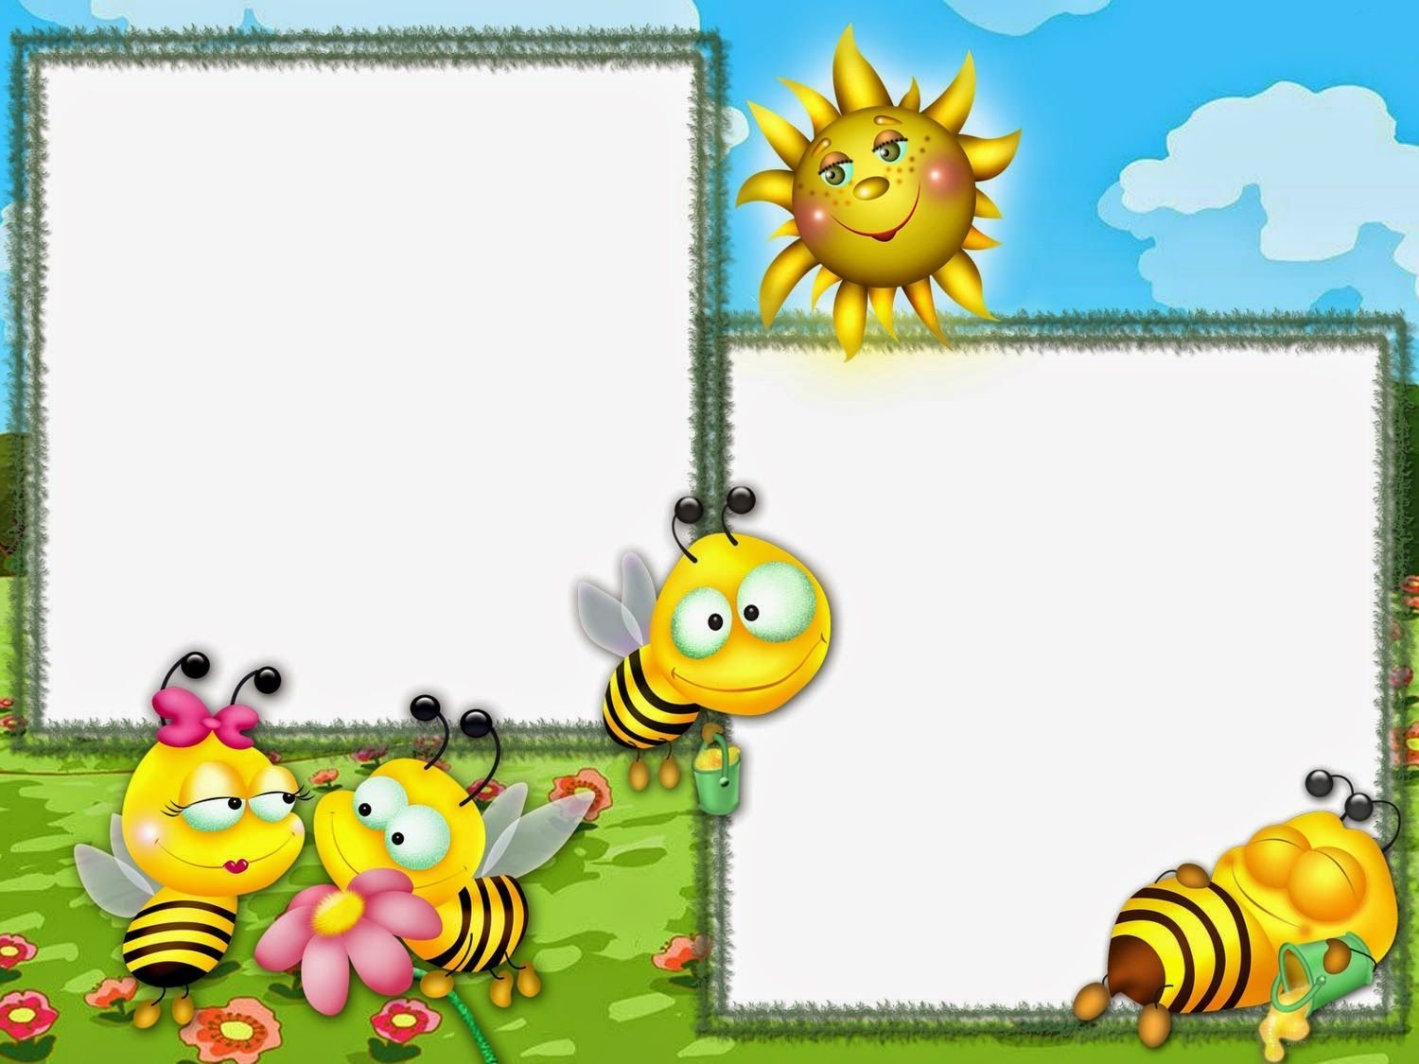
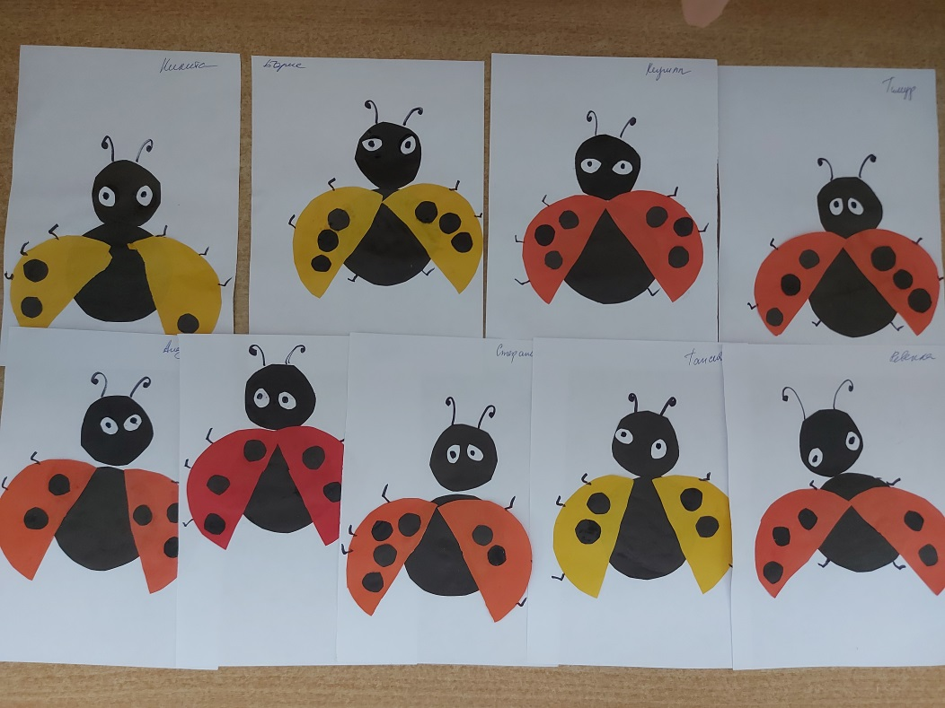

Slide 36
